Slide 1
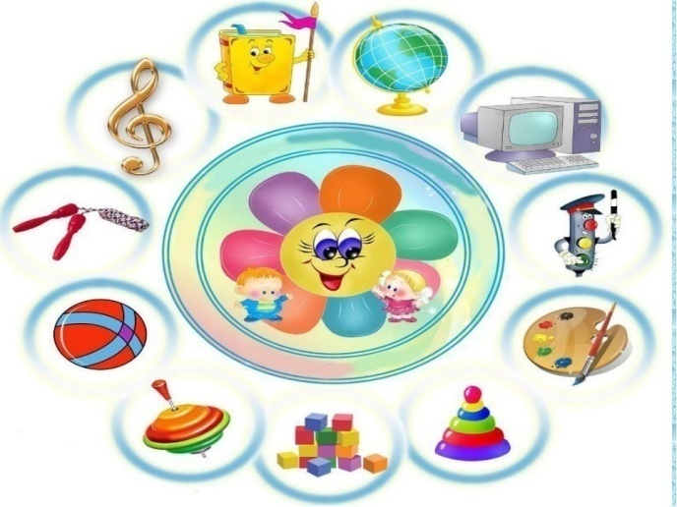
Муниципальное бюджетное дошкольное образовательное учреждение «Детский сад № 5 «Елочка» г.Кяхта Республики Бурятия
Универсальная напольная ширма как средство всестороннего развития детей младшего дошкольного возраста
воспитатели:Кузнецова Светлана Евгеньевна
1

Slide 2
Нужно любить то, что делаешь, и тогда труд возвышается до творчества. Максим горький
Актуальность дидактического пособия
«Универсальная напольная ширма» не вызывает сомнения, так как с ее помощью мы создаем инновационный образовательный потенциал пространства групповой комнаты, учитывая индивидуальные и возрастные особенности детей младшего дошкольного возраста.
2

Slide 3
Цель универсальной ширмы: оптимизация предметно-пространственных условий для расширения игрового и социального опыта младших дошкольников.
3

Slide 4
Задачи пособия:
образовательные: формирование у детей целостной картины окружающего мира, расширение кругозора; формирование представлений о порядковым счете, количестве, геометрических фигурах; формирование основ безопасности у детей;
развивающие: развивать умение устанавливать размерные отношения между предметами разными по ширине, высоте, толщины, расположенных в определенной последовательности; развивать речь, как основу познавательной и игровой деятельности; систематизировать представление детей о природе; развивать мелкую моторику; развивать все виды восприятия: зрительное, тактильно-двигательное;
воспитательные: воспитывать доброжелательные отношения между детьми.
4

Slide 5
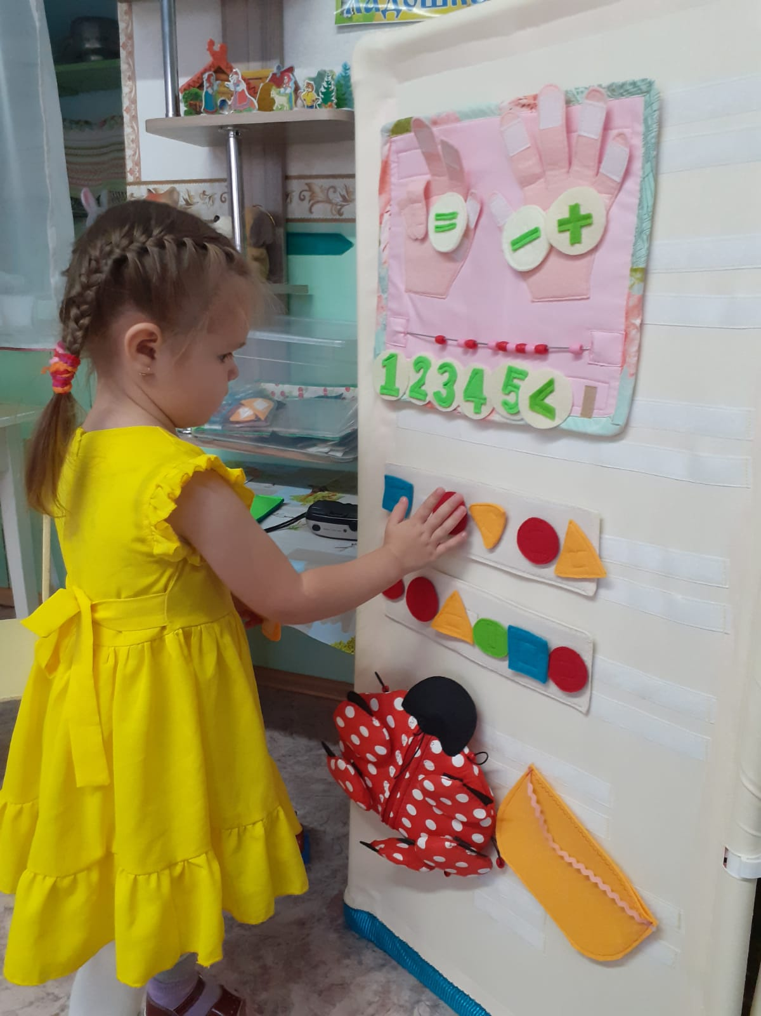
Универсальная ширма для организации совместной деятельности по образовательной области «Познавательное развитие» (формирование элементарных математических представлений у детей младшей группы)
5

Slide 6
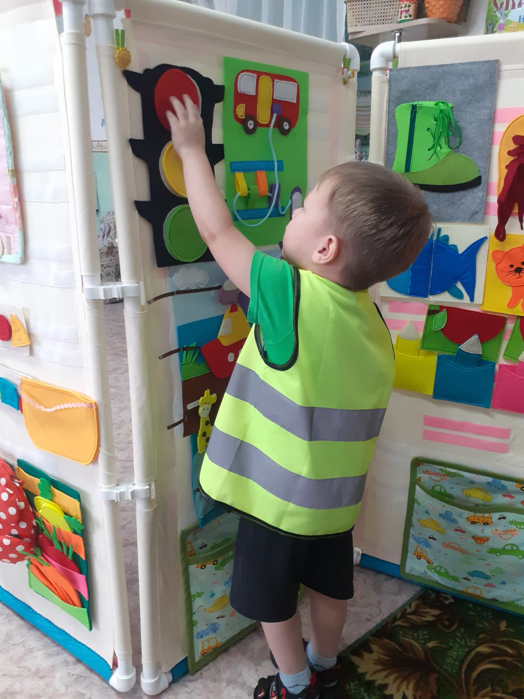
Организация совместной деятельности по образовательной области «Социально-коммуникативное развитие» (формирование основ безопасности у детей младшей группы)
6

Slide 7
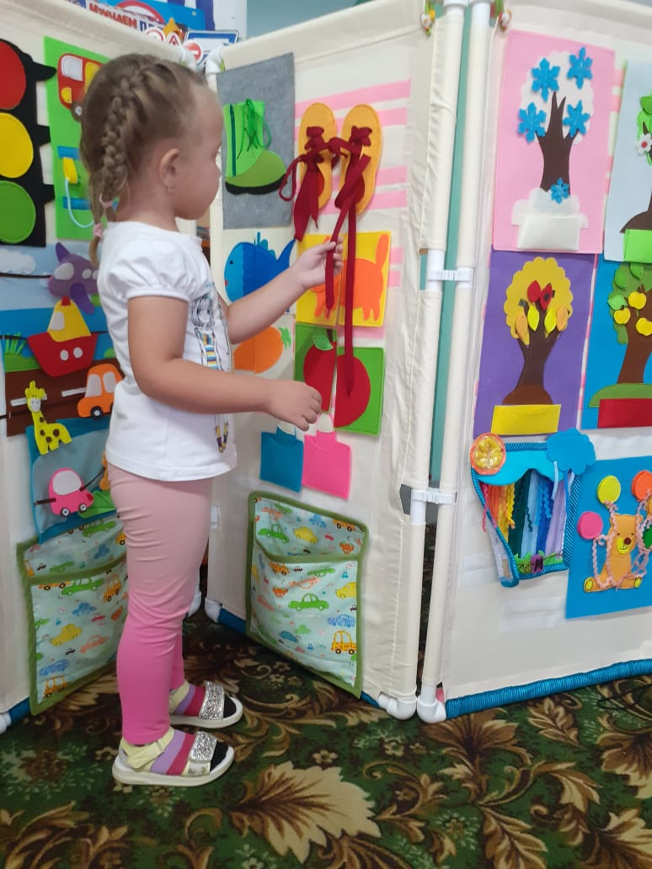
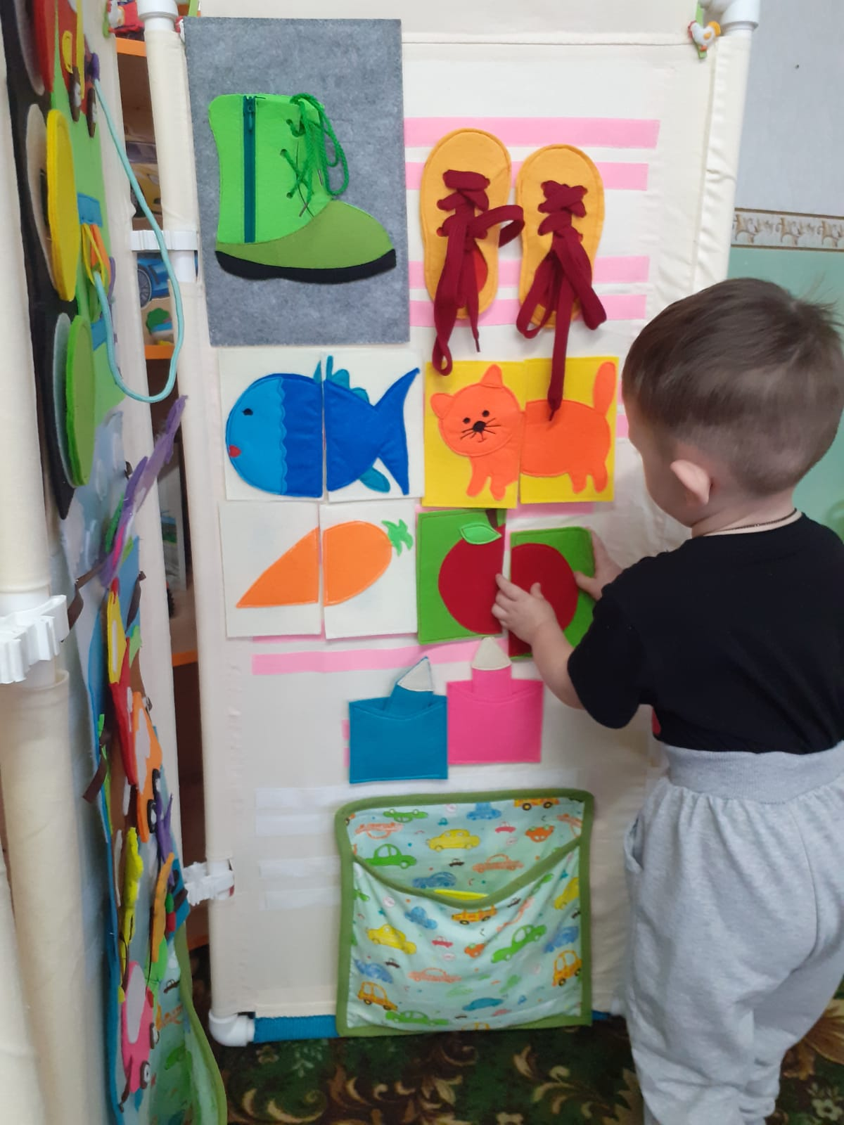
Сенсорное воспитание детей младшей группы
7

Slide 8
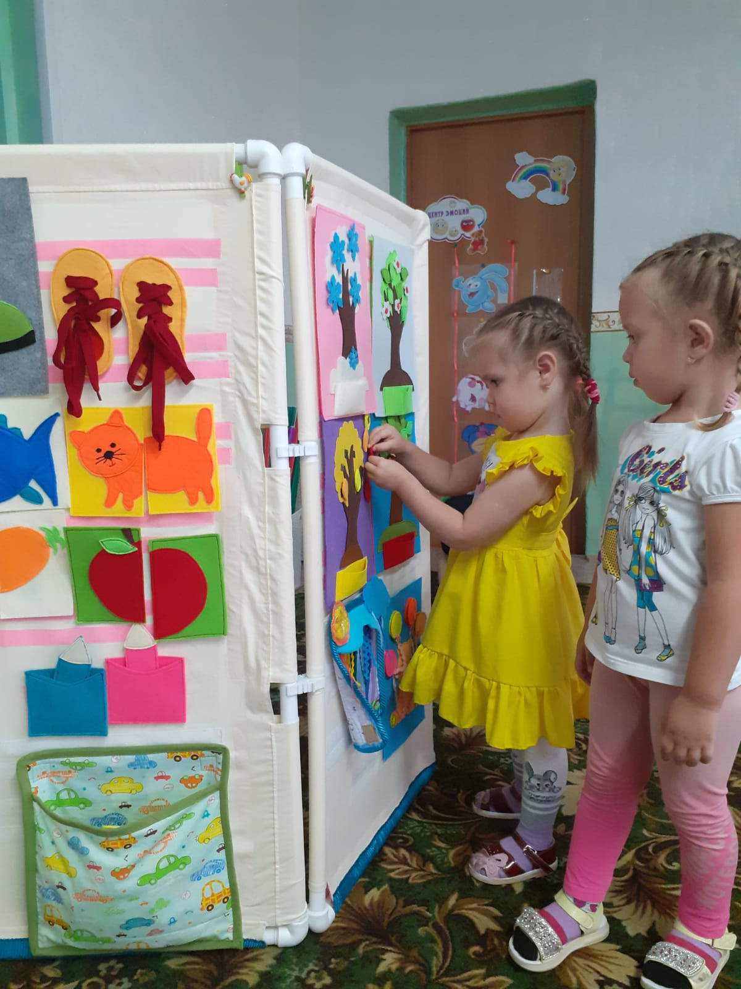
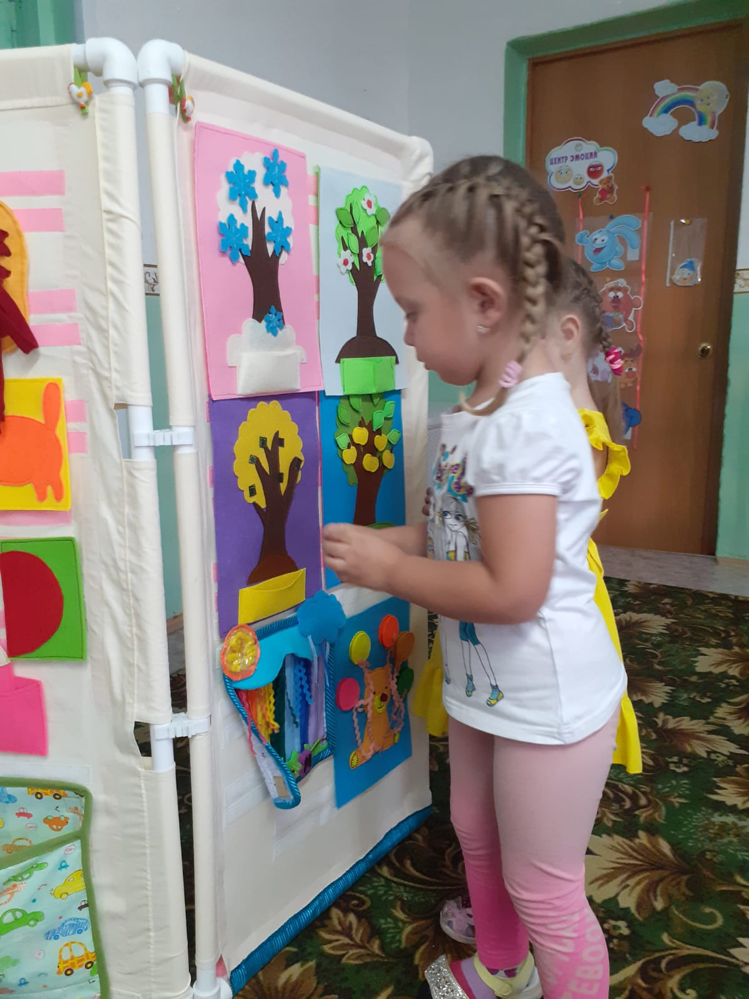
Экологическое воспитание детей младшей группы
8

Slide 9
Заключение
Следует отметить, что использование универсальной напольной ширмы способствует формированию у детей младшей группы интегративных качеств: любознательности, активности. Дети стали больше проявлять интерес к окружающему их миру, демонстрируют потребность в познавательном общении как с взрослыми так и со сверстниками. Дети охотно включаются в совместную деятельность со взрослым. Данная универсальная ширма позволяет нам создавать условия для свободного выбора детьми деятельности, принятия ими самостоятельных решений, выражения воспитанниками своих чувств и мыслей, то есть с использование данного дидактического пособия мы имеем возможность поддерживать детскую инициативу и самостоятельность в различных видах деятельности.
9

Slide 10
Благодарю за внимание !
10

